Slide 1
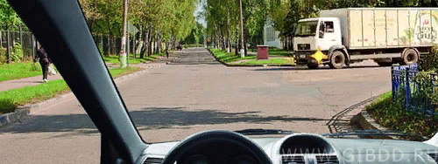
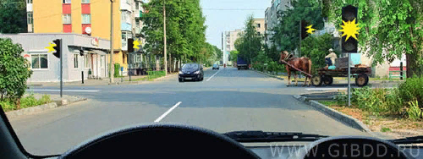
Нерегулируемые перекрёстки равнозначных дорог.
Здесь светофоров нет, и нет знаков приоритета, покрытие дорог одинаковое – это перекрёсток равнозначных дорог.
Жёлтый мигающий сигнал информирует водителей о том, что перекрёсток стал нерегулируемым.
Знаков приоритета нет, обе дороги с твёрдым покрытием – это перекрёсток равнозначных дорог.

Slide 2
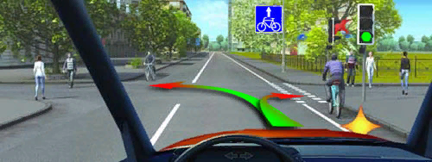
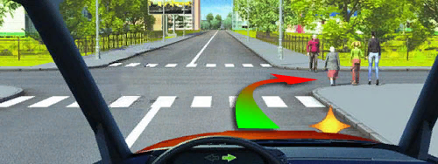
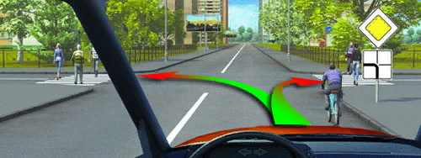
Три правила (общих для всех типов перекрёстков).
Первое общее правило. При повороте направо или налево водитель обязан уступить дорогу пешеходам и велосипедистам,
пересекающим проезжую
часть дороги,
на которую он
поворачивает.

Slide 3
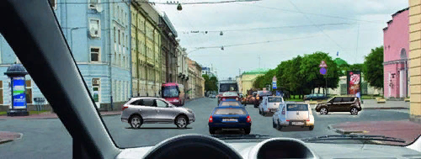
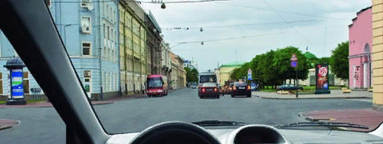
Второе общее правило.
Запрещается выезжать на перекрёсток или пересечение проезжих частей, если образовался затор, который вынудит водителя остановиться, создав препятствие для движения транспортных средств в поперечном направлении.
Логика этого ограничения понятна. Мало того, что «пробка» в данном направлении, так теперь ещё и поперечное движение заблокировано.
если вы намерены двигаться прямо, то в данной ситуации въезжать на перекрёсток вам запрещено!
Надо подождать до тех пор, пока за перекрёстком не освободится пространство.

Slide 4
Третье общее правило.
При равном праве на проезд водители безрельсовых транспортных средств разбираются между собой по принципу «помехи справа», а трамвай имеет преимущество независимо от направления движения.
1
2

Slide 5
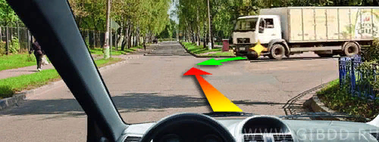
На перекрестке равнозначных дорог водитель безрельсового транспортного средства обязан уступить дорогу транспортным средствам, приближающимся справа.
Другими словами Правила попросту возложили всю ответственность за безопасность проезда через перекрёсток на водителя, имеющего «помеху справа». И это логично! Ваш путь до точки столкновения заметно больше, чем у водителя грузовика.
Вам легче выполнить требование «Уступите дорогу»!
Поэтому-то Правила и «нагрузили» ответственностью тех, у кого «помеха справа», и освободили от ответственности тех, у кого «помеха слева».

Slide 6
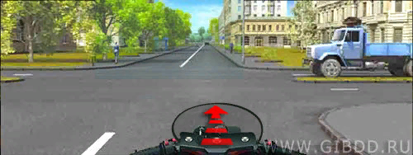
«Уступить дорогу (не создавать помех)» — требование, означающее, что участник дорожного движения не должен начинать, возобновлять или продолжать движение, осуществлять какой-либо маневр, если это может вынудить других участников движения, имеющих по отношению к нему преимущество, изменить направление движения или скорость.
О как! Мало того, что вы «не должны продолжать движение», так вы ещё и не должны его «возобновлять»! То есть останавливайтесь и стойте до тех пор, пока угроза столкновения (по вашей вине) не исчезнет.

Slide 7
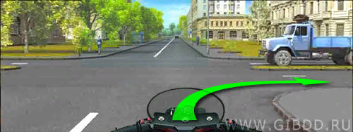
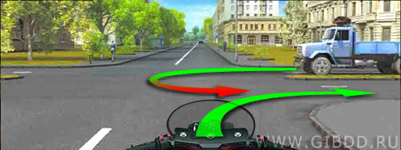
А какую помеху вы можете создать, если, например, будете поворачивать направо? В этом случае траектории движения вообще не пересекаются.
в этом случае в конечной фазе разворота вы станете для него помехой справа, и теперь уже его обязанность – уступить вам дорогу.

Slide 8
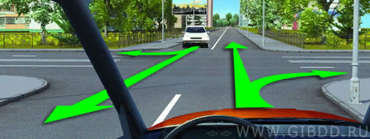
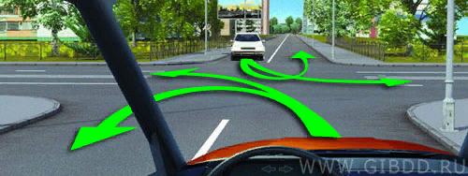
если обоим надо прямо или направо, они проедут перекрёсток без остановки (траектории движения не пересекаются).
Они даже могут одновременно повернуть налево или развернуться. Если, конечно, получится безопасно разойтись правыми бортами.

Slide 9
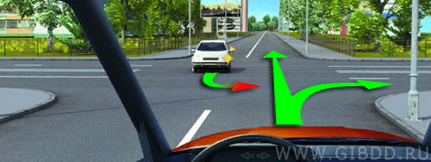
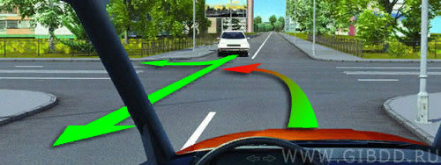
Помеха справа возникла к встречного в процессе движения через перекрёсток.
И вот тут, на перекрёстке, он должен уступить нам дорогу.
пока справа всё чисто, мы тоже можем (и даже должны) въезжать на перекрёсток.
Но на самом перекрёстке надо уступать дорогу встречному – траектории пересекаются, и он для нас помеха справа.

Slide 10
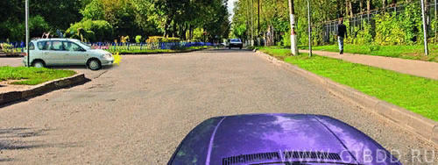
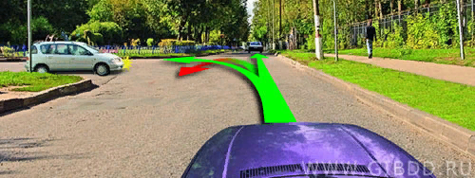
сейчас вы для него помеха справа. Можете смело двигаться во всех направлениях.
если будете разворачиваться, то в конечной фазе разворота он станет для вас помехой справа!

Slide 11
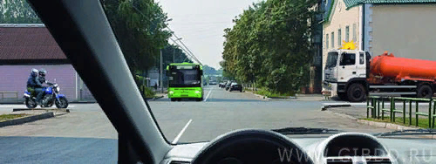
Кто имеет право проехать перекрёсток первым, если все намерены двигаться прямо?
В правилах по поводу этой ситуации вообще ничего не сказано. И это единственный случай, когда водители вынуждены руководствоваться не требованиями Правил, а проявить разумную инициативу.
На практике это будет выглядеть так – наиболее опытный и вежливый из четырёх предложит жестом соседу слева, мол, проезжай.
Допустим, такое предложение сделает вам водитель грузовика. Вы проехали, их осталось трое, и далее события будут развиваться по уже известному сценарию – руководствуясь принципом «помехи справа», сначала проедет мотоцикл, затем троллейбус и последним покинет перекрёсток наиболее опытный и вежливый.
Попутно отметим, что если на этом перекрёстке такая ситуация будет наблюдать часто, тогда здесь обязательно поставят знаки приоритета, или установят светофоры.
И ещё! Обратите внимание – все четверо могут одновременно поворачивать направо – никто никому не мешает.
На любом перекрёстке равнозначных дорог всегда можно смело поворачивать направо.

Slide 12
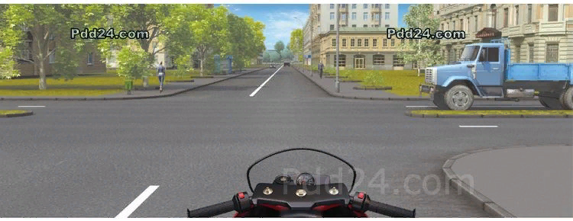
Вопросы для самоконтроля
1. Вы намерены продолжить движение прямо. Ваши действия?
1. Проедете перекресток первым.
2. Уступите дорогу грузовому автомобилю, так как он приближается справа.
3. Уступите дорогу грузовому автомобилю, так как он находится на главной дороге.

Slide 13
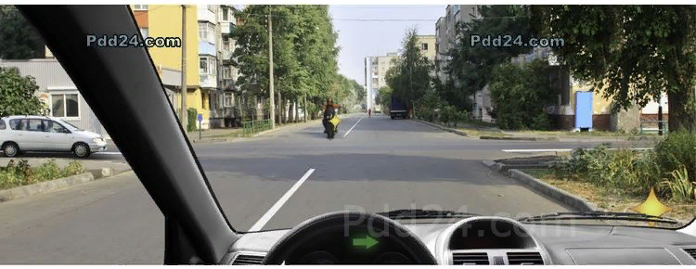
2. Как Вам следует поступить при повороте направо?
1. Проехать перекресток первым.
2. Уступить дорогу только легковому автомобилю.
3. Уступить дорогу легковому автомобилю и мотоциклу.

Slide 14
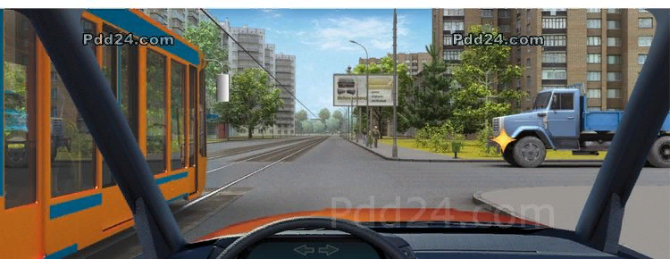
3. Вы намерены проехать перекресток в прямом направлении. Ваши действия?
1. Проедете перекресток вместе с трамваем, не уступая дорогу грузовому автомобилю.
2. Проедете перекресток, уступив дорогу грузовому автомобилю.

Slide 15
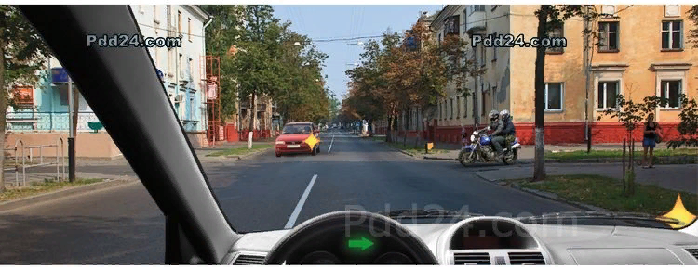
4. Вы намерены повернуть направо. Ваши действия?
1. Проедете перекресток первым.
2. Уступите дорогу легковому автомобилю.
3. Уступите дорогу обоим транспортным средствам.

Slide 16
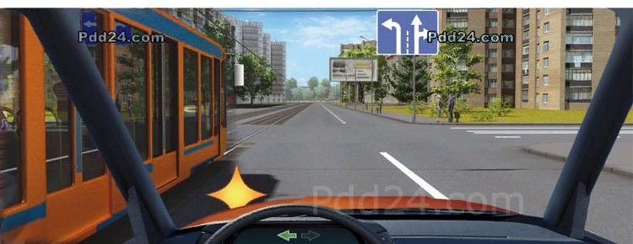
5. Вы намерены повернуть налево. Ваши действия?
1. Уступите дорогу трамваю.
2. Проедете перекресток первым.

Slide 17
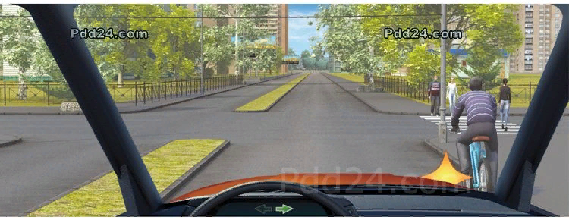
6. При повороте направо Вы должны уступить дорогу:
1. Только велосипедисту.
2. Только пешеходам.
3. Пешеходам и велосипедисту.

Slide 18
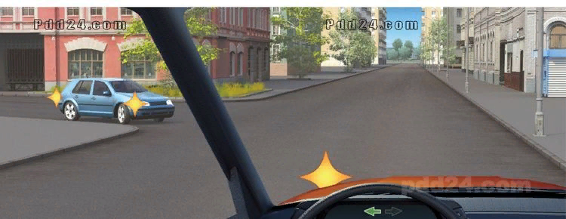
7. Вы намерены развернуться. Ваши действия?
1. Развернетесь первым.
2. Выедете на перекресток и, уступив дорогу легковому автомобилю, завершите разворот.
3. Будете действовать по взаимной договоренности с водителем легкового автомобиля.

Slide 19
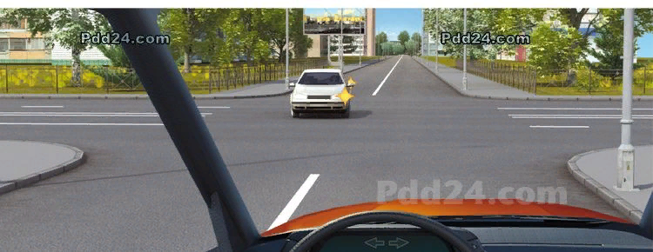
8. Вы намерены проехать перекресток в прямом направлении. В данной ситуации:
1. Вы обязаны уступить дорогу легковому автомобилю.
2. Вы имеете право проехать перекресток первым.

Slide 20
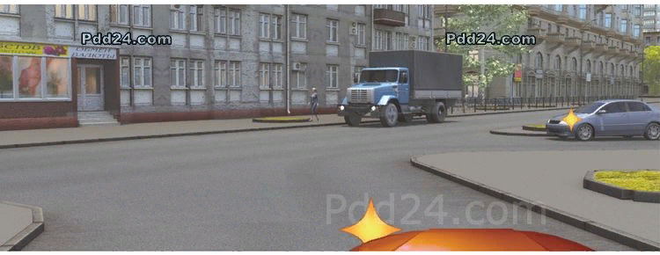
9. Кому Вы должны уступить дорогу при повороте налево?
1. Только легковому автомобилю.
2. Только грузовому автомобилю.
3. Обоим транспортным средствам.

Slide 21
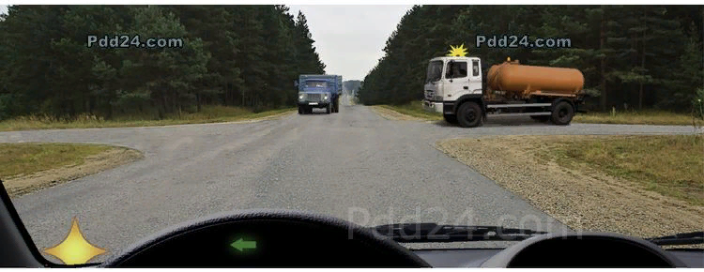
10. Вы намерены повернуть налево. Ваши действия?
1. Уступите дорогу обоим грузовым автомобилям.
2. Выехав на перекресток, уступите дорогу встречному грузовому автомобилю и завершите поворот.
3. Проедете перекресток первым.

Slide 22
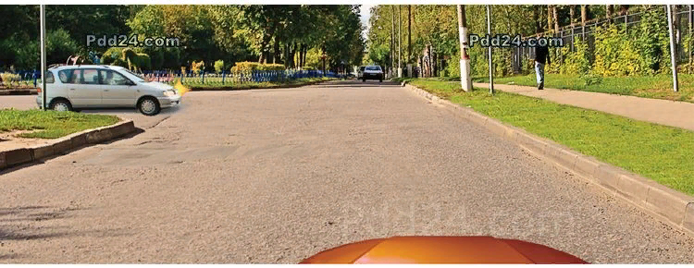
11. В каком случае Вы имеете право проехать перекресток первым?
1. Только при движении прямо.
2. При движении прямо и налево.
3. При движении прямо, налево и в обратном направлении.

Slide 23
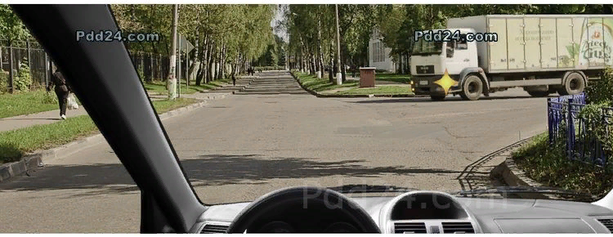
12. Вы должны уступить дорогу грузовому автомобилю:
1. Только при движении прямо.
2. Только при повороте направо.
3. В обоих перечисленных случаях.

Slide 24
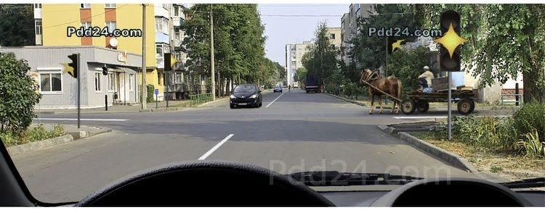
13. Вы намерены продолжить движение прямо при желтом мигающем сигнале светофора. Ваши действия?
1. Остановитесь и продолжите движение только после включения зеленого сигнала светофора.
2. Уступите дорогу гужевой повозке.
3. Проедете перекресток первым вместе со встречным автомобилем.

Slide 25
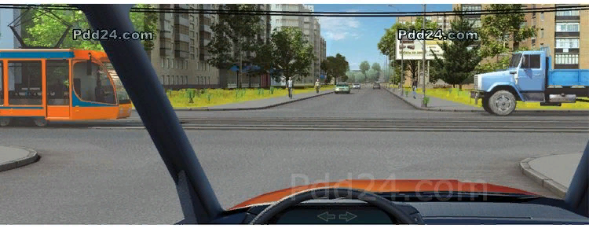
14. Вы намерены проехать перекресток в прямом направлении. Кому Вы обязаны уступить дорогу?
1. Только трамваю.
2. Только грузовому автомобилю.
3. Обоим транспортным средствам.

Slide 26
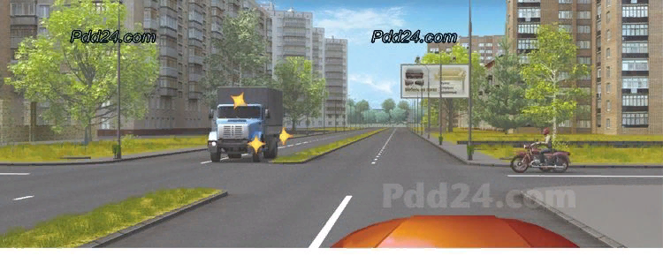
15. При движении прямо Вы:
1. Имеете преимущество.
2. Должны уступить дорогу только мотоциклу.
3. Должны уступить дорогу только автомобилю.
4. Должны уступить дорогу обоим транспортным средствам.

Slide 27
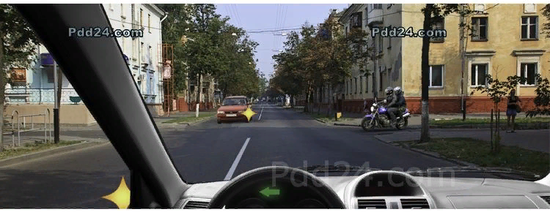
16. Вы намерены повернуть налево. Ваши действия?
1. Проедете перекресток первым.
2. Проедете перекресток одновременно со встречным автомобилем до проезда мотоцикла.
3. Проедете перекресток последним.

Slide 28
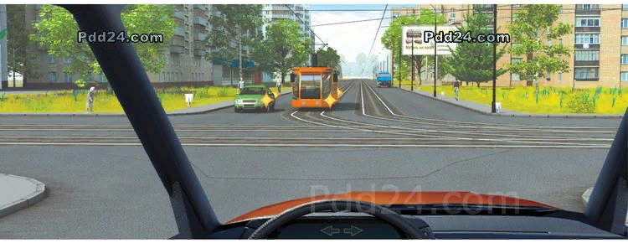
17. При движении в прямом направлении Вам следует:
1. Проехать перекресток первым.
2. Уступить дорогу только трамваю.
3. Уступить дорогу трамваю и легковому автомобилю.

Slide 29
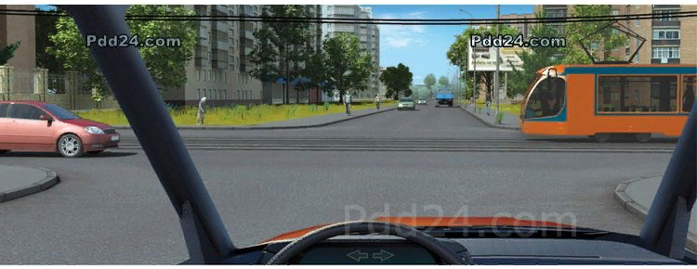
18. Кому Вы должны уступить дорогу при движении в прямом направлении?
1. Только трамваю.
2. Только легковому автомобилю.
3. Обоим транспортным средствам.

Slide 30
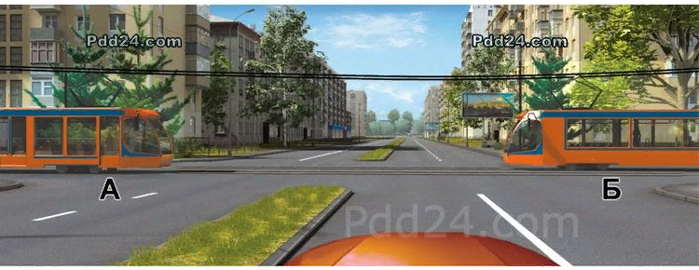
19. Вы намерены проехать перекресток в прямом направлении. Кому Вы обязаны уступить дорогу?
1. Только трамваю А.
2. Только трамваю Б.
3. Обоим трамваям.

Slide 31
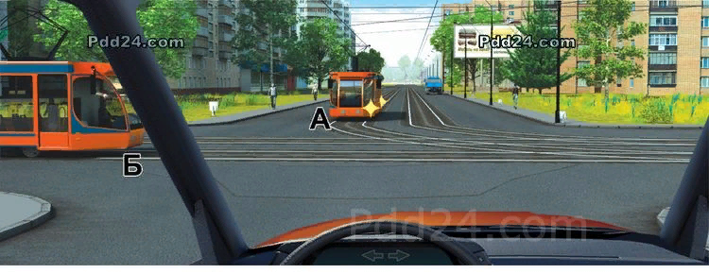
20. Вы намерены проехать перекресток в прямом направлении. Кому Вы должны уступить дорогу?
1. Обоим трамваям.
2. Только трамваю А.
3. Только трамваю Б.
4. Никому.

Slide 32
21. Вы намерены выполнить разворот. Ваши возможные действия?
1. Отказаться от преимущества в движении и приступить к развороту после проезда легкового автомобиля.
2. Выехать на перекресток первым и, уступив дорогу легковому автомобилю, закончить разворот.
3. Допускаются оба варианта действий.

Slide 33
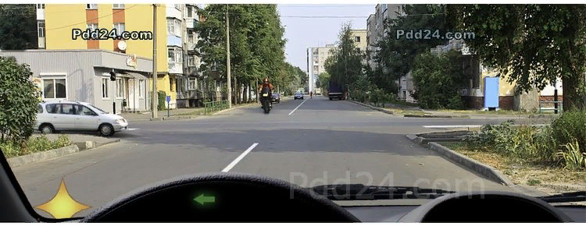
22. Вы намерены повернуть налево. Ваши действия?
1. Проедете перекресток первым.
2. Выедете на перекресток первым и, уступив дорогу мотоциклу, завершите поворот.
3. Уступите дорогу обоим транспортным средствам.

Slide 34
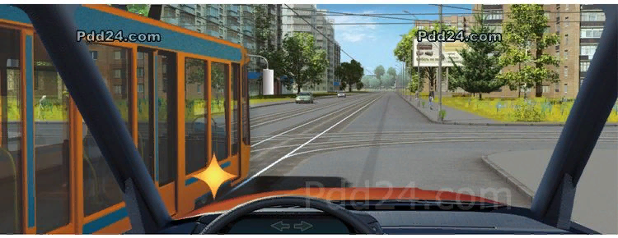
23. В каких случаях Вы должны уступить дорогу трамваю?
1. При повороте налево.
2. При движении прямо.
3. В обоих перечисленных случаях.

Slide 35
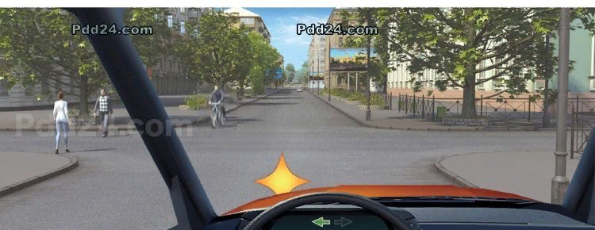
24. Кому Вы обязаны уступить дорогу при повороте налево?
1. Только пешеходам.
2. Пешеходам и велосипедисту.
3. Никому.

Slide 36
№ вопроса | 1 | 2 | 3 | 4 | 5 | 6 | 7 | 8 | 9 | 10 | 11 | 12 | 13 | 14 | 15 | 16 | 17 | 18 | 19 | 20 | 21 | 22 | 23 | 24
№ ответа | 2 | 1 | 2 | 1 | 1 | 3 | 2 | 2 | 3 | 1 | 2 | 1 | 2 | 3 | 2 | 3 | 2 | 1 | 3 | 1 | 3 | 2 | 3 | 2

